Slide 1
MASTER 2 DATA SCIENCE & BIG DATA (2MDSP) — ISLAI BÉJA
Fiabilité des Pipelines Big Data en Production
Au-delà d'Apache Spark : Les défis des systèmes Big Data modernes
Activité de Recherche — Thème 4 | Module : Frameworks Big Data
De la tolérance aux pannes d'infrastructure (RDD Lineage) à l'ingénierie globale de la fiabilité des données (DRE)
Notes:
Notes de l'orateur (1 min) :
- Bonjour Monsieur le Professeur, chers collègues.
- Aujourd'hui, j'ai l'honneur de vous présenter notre travail de recherche sur le Thème 4 : 'Fiabilité des pipelines Big Data en production : Au-delà de Spark'.
- Longtemps, l'apprentissage du Big Data s'est focalisé sur la vitesse de calcul avec Apache Spark. Mais en environnement d'entreprise, faire tourner Spark ne garantit pas la validité des données. Nous allons explorer comment sécuriser l'ensemble du cycle de vie des données.

Slide 2
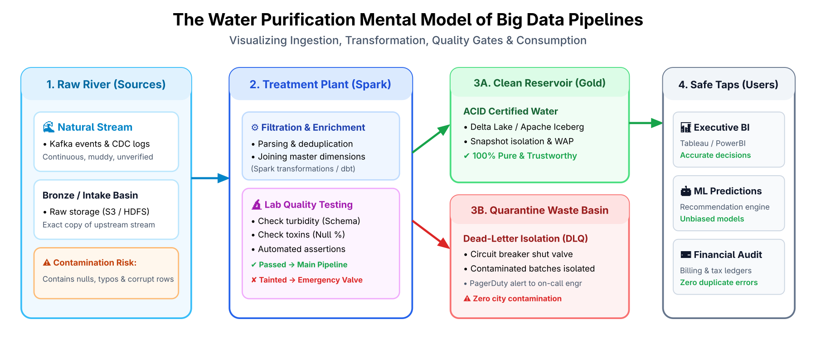
FRAMEWORKS BIG DATA — THÈME 4
Modèle Mental : L'Analogie du Réseau de Distribution d'Eau
Pourquoi la fiabilité de bout en bout est-elle cruciale ?
1. La Rivière Brute (Data Sources) : Flux ininterrompu d'événements (Kafka, CDC, logs) charriant impuretés et sédiments imprévus.
2. L'Usine de Traitement (Moteur Spark) : Puissance de calcul distribuée pour filtrer, agréger et transformer des volumes colossaux.
3. La Vanne de Sécurité & Laboratoire : Prélèvement d'échantillons en continu : dérivation immédiate des eaux souillées vers un bassin de quarantaine (DLQ).
4. Réservoirs Purs & Robinets : Eau potable 100% conforme alimentant les dashboards de décision et les modèles d'IA.
Notes:
Notes de l'orateur (2 min) :
- Pour vulgariser le concept, comparons le pipeline de données au réseau hydraulique d'une ville.
- Le moteur Spark est l'usine de pompage et de filtration. Mais le danger réside dans l'eau contaminée qui atteindrait les citoyens.
- La fiabilité ne se résume pas à la puissance des pompes, mais à la présence de vannes de sécurité et de bassins de mise en quarantaine.

Slide 3
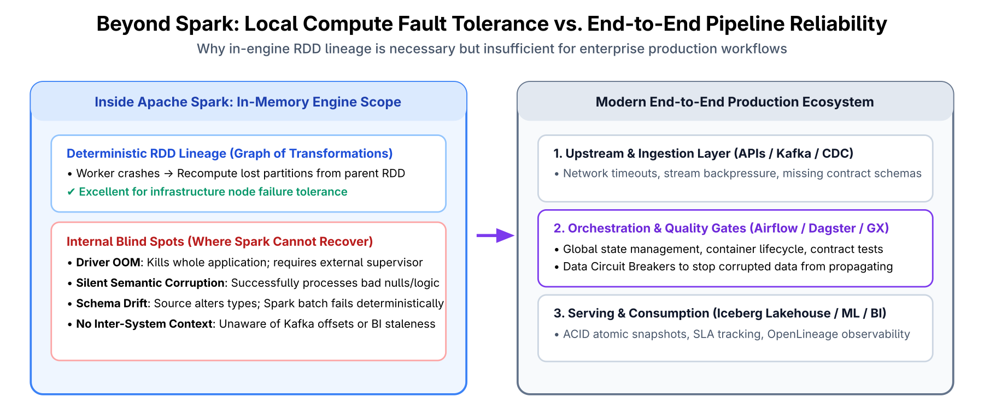
FRAMEWORKS BIG DATA — THÈME 4
Problématique : Pourquoi Apache Spark ne suffit-il pas en Production ?
Limites du modèle classique face aux exigences d'entreprise :
• Tolérance aux pannes interne (In-Memory) : Spark reconstruit automatiquement les partitions perdues via son RDD Lineage lors du crash d'un Worker.
• Cécité sémantique (Semantic Blindness) : Spark termine avec un Exit Code 0 même si 100% des lignes contiennent des prix négatifs ou des clés dupliquées.
• Crash du Driver (Driver OOM) : Si le Driver Spark manque de mémoire, toute l'application s'effondre sans capacité d'auto-guérison globale.
• Fragilité aux frontières externes : Spark ne contrôle ni les ruptures d'APIs amont, ni les dérives inattendues de schéma (Schema Drift).
Notes:
Notes de l'orateur (2 min) :
- Question centrale : 'Spark possède déjà le RDD Lineage, pourquoi d'autres outils ?'
- Réponse : Spark gère uniquement les pannes matérielles internes. Il est sémantiquement aveugle au contenu métier des données.
- D'où l'émergence du Data Reliability Engineering (DRE).

Slide 4
FRAMEWORKS BIG DATA — THÈME 4
Feuille de Route : Les 4 Piliers Fondamentaux de la Recherche
PILIER 1
Reprise des Orchestrateurs
Orchestration Task Recovery
• Persistance d'état (State Backend Postgres)
• Reprise granulaire sélective (Downstream Only)
• Isolation par conteneurs (Kubernetes Pods)
• Orchestration déclarative par actifs (Dagster)
PILIER 2
Surveillance Qualité Automatisée
Automated Data Quality Monitoring
• Les 6 dimensions normatives de la qualité
• Architecture en Coupe-Circuit (Circuit Breaker)
• Tests déclaratifs (Great Expectations, Soda)
• Pattern Write-Audit-Publish (WAP)
PILIER 3
Traçabilité & Observabilité
Data Lineage & Observability
• Les 4 piliers de l'observabilité des données
• Analyse causale amont (Root Cause Analysis)
• Analyse de rayon d'impact aval (Blast Radius)
• Précision chirurgicale du Column-Level Lineage
PILIER 4
Pathologies des Retries & Résilience
Retries Pitfalls & Engineering Patterns
• Tempête de réessais & troupeau tonitruant
• Opérations non-idempotentes & doublons
• Décroissance exponentielle avec gigue (Jitter)
• Files de messages morts & quarantaine (DLQ)
Notes:
Notes de l'orateur (1 min) :
- Présentation du plan : Nous abordons successivement les 4 questions posées par le sujet d'examen/recherche.
- Chaque pilier combine fondements théoriques, schémas d'architecture et bonnes pratiques d'ingénierie.

Slide 5
FRAMEWORKS BIG DATA — THÈME 4
Axe 1 : Reprise après Sinistre dans l'Orchestration (Airflow, Dagster)
Représentation formelle sous forme de Graphe Orienté Acyclique :
G = (V, E) — où V représente les tâches d'exécution et E les dépendances d'ordonnancement
1. Découplage de l'État (State Backend)
Une base de données relationnelle dédiée (PostgreSQL dans Airflow) trace l'état de chaque instance de tâche en temps réel :
State ∈ {QUEUED, RUNNING, SUCCESS, FAILED, UPSTREAM_FAILED}
En cas d'arrêt brutal du serveur orchestrateur, aucun état historique n'est corrompu ni perdu.
2. Reprise Granulaire Sélective (Downstream Only)
Si la tâche numéro 4 échoue après l'exécution réussie de 3 tâches lourdes :
• Le DAG complet N'EST PAS relancé !
• La reprise redémarre uniquement à partir de la tâche défaillante et de ses dépendances directes.
• Économie massive de budget Cloud et respect des SLAs métiers.
3. Heartbeat & Détection de Défaillance
L'ordonnanceur sonde en permanence le signal de vie des workers :
• Si un worker s'éteint brutalement, la tâche est immédiatement déclarée FAILED au lieu de rester bloquée en 'Zombie Task'.
• Libération instantanée des verrous et reprise sans intervention humaine.
Notes:
Notes de l'orateur (2 min) :
- Découpler l'ordonnancement de l'exécution grâce au State Backend.
- La reprise granulaire sélective (Fine-grained Resume) évite de refaire des calculs coûteux qui ont déjà réussi.

Slide 6
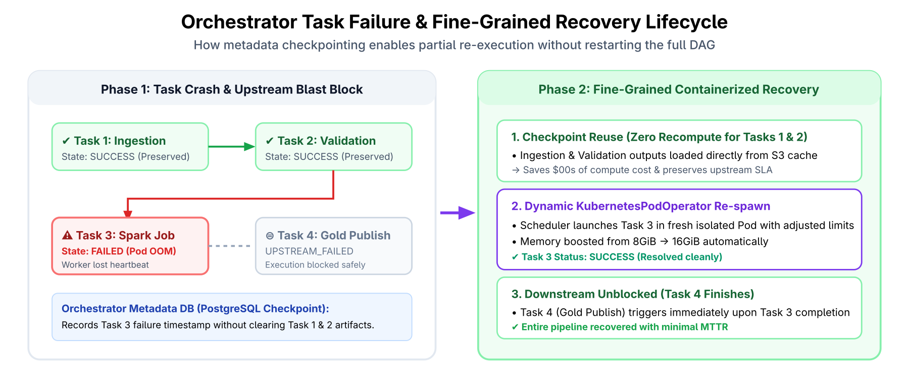
FRAMEWORKS BIG DATA — THÈME 4
Axe 1 Approfondi : Isolation par Conteneurs (K8s) et Orchestration par Actifs
Innovations architecturales pour la résilience de l'ordonnanceur :
• Isolation des Conteneurs (KubernetesPodOperator) : Exécution de chaque job Spark dans un pod K8s autonome avec quotas stricts de RAM/CPU. Un OOM détruit le pod sans affecter le cluster de l'orchestrateur.
• Blocage d'Impact Aval (Upstream Blast Block) : Lorsqu'une tâche échoue, les dépendances en aval sont marquées UPSTREAM_FAILED pour bloquer la publication de données incomplètes.
• Auto-ajustement des Ressources au Retry : Relance ciblée du pod avec doublement dynamique de la mémoire allouée (ex: de 8GiB à 16GiB) pour garantir le succès de l'exécution.
• Orchestration Déclarative par Actifs (Dagster) : Transition du modèle orienté tâches vers le modèle d'actifs : réconcilier uniquement les tables amont périmées.
Notes:
Notes de l'orateur (2 min) :
- Explication du schéma : Phase 1 (crash Spark et blocage immédiat des consommateurs amont) et Phase 2 (reprise isolée dans Kubernetes avec mise à l'échelle de la mémoire).
- Mentionner le paradigme Software-Defined Assets de Dagster.

Slide 7
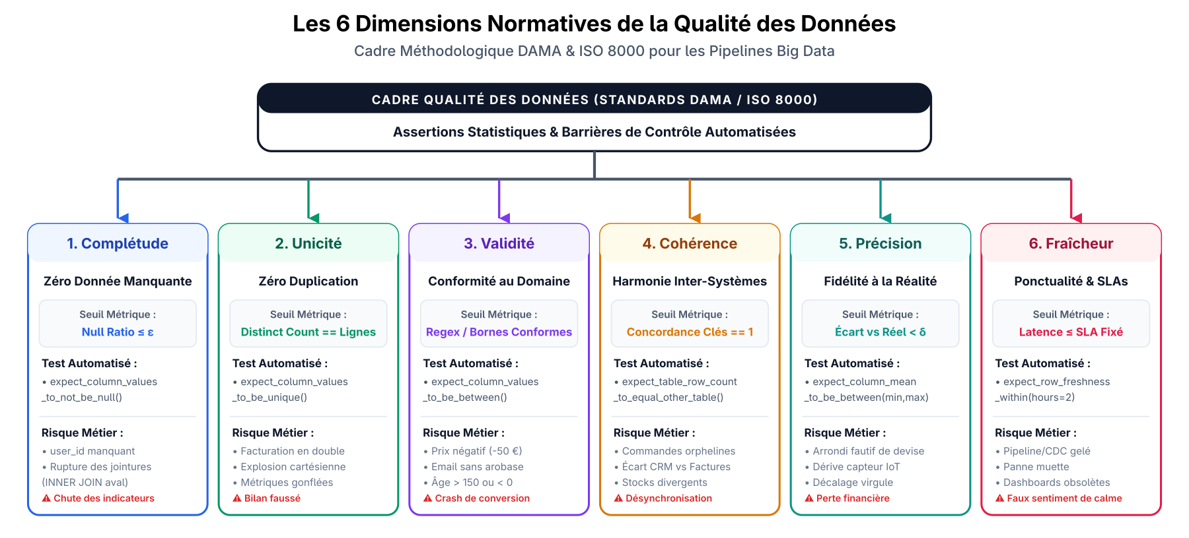
FRAMEWORKS BIG DATA — THÈME 4
Axe 2 : Les 6 Dimensions Normatives de la Qualité des Données
Notes:
Notes de l'orateur (2 min) :
- Ce diagramme architectural modélise les 6 dimensions normatives de la qualité (standards DAMA et ISO 8000).
- Chacune des 6 branches définit : le seuil métrique, l'assertion automatisée correspondante (Great Expectations / Soda Core), et le risque métier évité.
- C'est la base de contrôle qui alimente le disjoncteur (Circuit Breaker) que nous verrons au slide suivant.

Slide 8
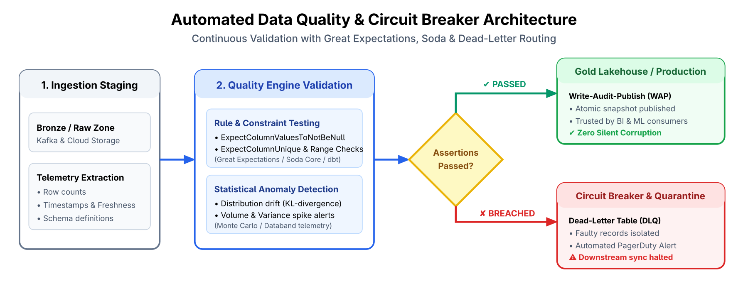
FRAMEWORKS BIG DATA — THÈME 4
Axe 2 Architectural : Le Disjoncteur de Données (Circuit Breaker)
Isoler la corruption avant contamination de la couche Gold :
• 1. Zone d'Ingestion Brute (Bronze) : Réception du flux brut (Kafka / CDC / S3) et extraction immédiate des métriques de volume et de débit.
• 2. Moteur de Validation Statistique : Application de batteries de tests automatisés (Great Expectations, Soda) sur la couche Silver.
• 3. Porte de Décision (Quality Gate) : Évaluation des résultats : si 100% des règles critiques sont respectées, propagation vers la zone Gold.
• 4. Déclenchement du Disjoncteur : En cas d'anomalie : ouverture du coupe-circuit, dérivation vers la table de quarantaine (DLQ), gel des dashboards BI et alerte PagerDuty.
Notes:
Notes de l'orateur (2 min) :
- Emprunté à l'électrotechnique, le coupe-circuit interrompt le flux pour éviter que l'incendie ne se propage aux dashboards.
- Les décideurs préfèrent un rapport retardé d'une heure plutôt qu'un rapport fondé sur des chiffres toxiques.

Slide 9
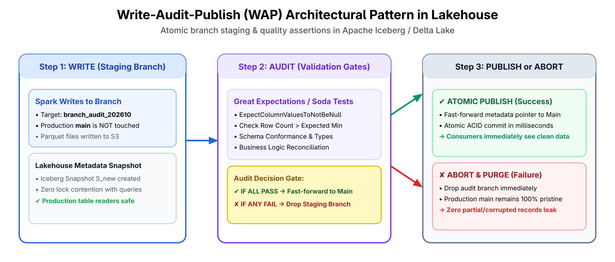
FRAMEWORKS BIG DATA — THÈME 4
Axe 2 en Production : Le Pattern Write-Audit-Publish (WAP)
Garanties d'atomicité dans les Lakehouses modernes (Iceberg, Delta Lake) :
1. Phase d'Écriture Isolée (WRITE) : Spark écrit les données transformées dans une branche de staging éphémère sans toucher à la branche 'main'.
2. Phase d'Audit Automatisé (AUDIT) : Exécution exhaustive des contrôles d'intégrité et de schémas directement sur la branche de staging.
3. Publication Atomique (PUBLISH) : En cas de succès : permutation atomique du pointeur de métadonnées (Fast-Forward) sans temps d'arrêt.
4. Annulation sans Résidu (ABORT) : En cas d'échec : suppression intégrale de la branche de staging (Zéro lecture sale / Dirty Reads).
Notes:
Notes de l'orateur (2 min) :
- Le pattern WAP s'inspire du workflow Git : on ne merge dans 'main' qu'après validation du CI/CD.
- Révolutionnaire dans Apache Iceberg et Delta Lake pour éliminer les écritures partielles corrompues.

Slide 10
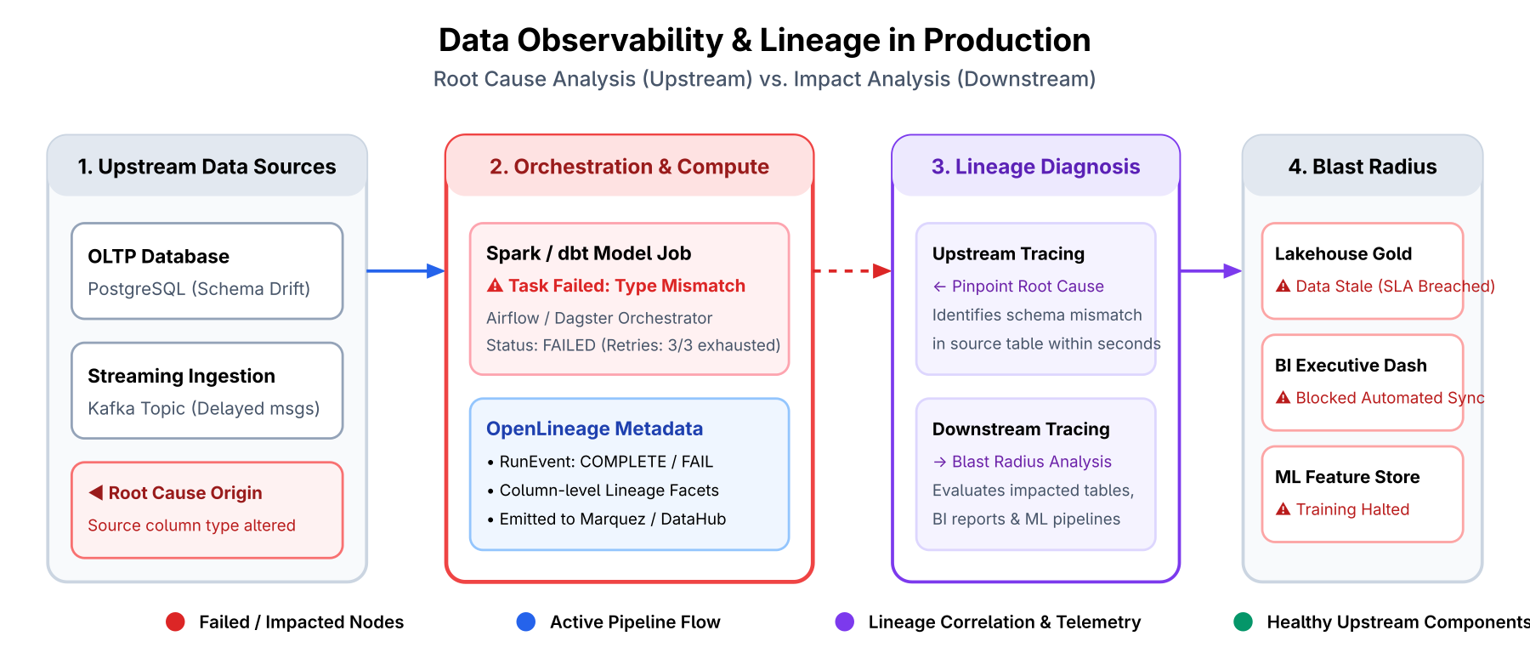
FRAMEWORKS BIG DATA — THÈME 4
Axe 3 : Diagnostic Accéléré par l'Observabilité et le Lignage de Données
Passer de la conjecture empirique au diagnostic instantané :
• Les 4 Piliers de l'Observabilité : Métriques (Metrics) + Journaux (Logs) + Traces d'exécution + Graphe de filiation (Data Lineage).
• Analyse Causale Amont (RCA) : Remonter les arêtes du graphe pour identifier l'origine exacte du bug (ex: modification de type dans la base amont).
• Rayon d'Impact Aval (Blast Radius) : Identifier instantanément tous les rapports, consommateurs et modèles ML impactés pour les geler préventivement.
• Le Standard Ouvert OpenLineage : Protocole universel émettant des événements de métadonnées JSON en continu vers Marquez ou DataHub.
Notes:
Notes de l'orateur (2 min) :
- Sans lignage, trouver l'origine d'un crash au milieu de centaines de tables prend des jours.
- Le lignage offre deux vues indispensables : Root Cause vers l'amont et Blast Radius vers l'aval.

Slide 11
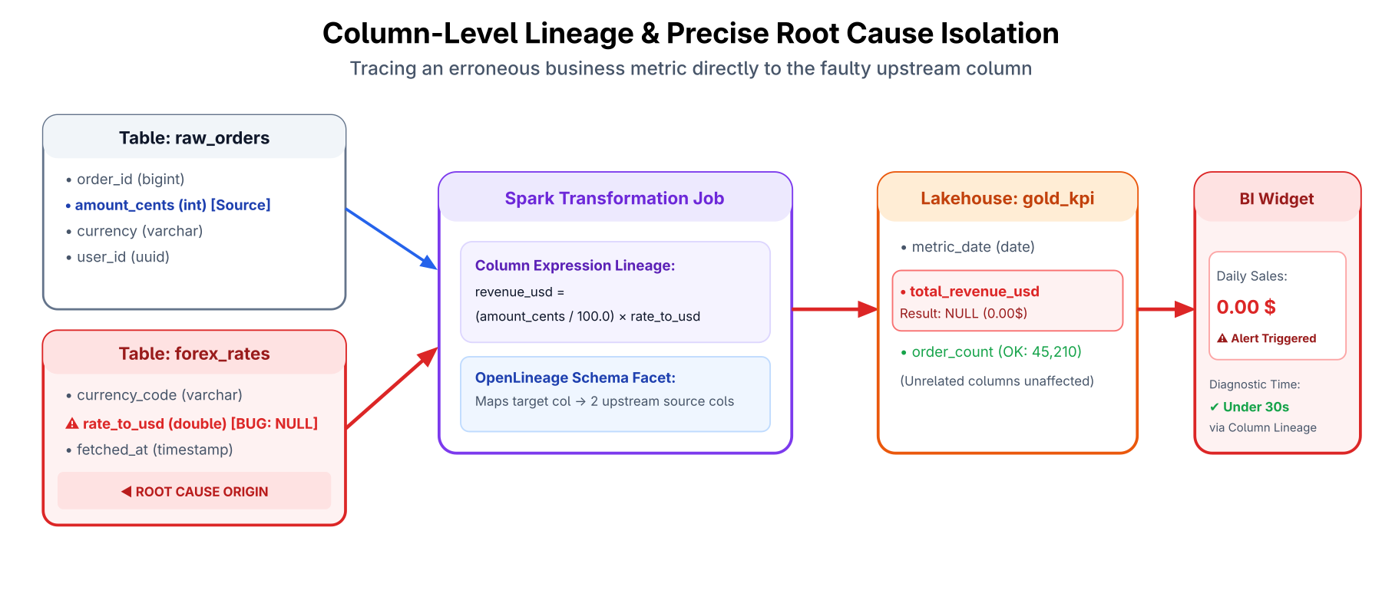
FRAMEWORKS BIG DATA — THÈME 4
Axe 3 au Microscope : Précision Chirurgicale du Column-Level Lineage
Localisation chirurgicale des anomalies de calcul :
• Insuffisance du lignage de table : Indique seulement que 'gold_kpi' est compromise suite à une erreur dans 'forex_rates', sans détail granulaire.
• Lignage de Colonne (Column-Level) : Lie directement l'expression arithmétique Spark aux colonnes sources concernées :
revenue_usd = (amount_cents / 100.0) * rate_to_usd
• Isolement Racine Immédiat : Identification de la cause unique : valeur NULL dans rate_to_usd, sans inspecter inutilement les autres colonnes.
• Réduction Drastique du MTTR : Le temps moyen de résolution passe de plusieurs heures de tâtonnement à quelques secondes.
Notes:
Notes de l'orateur (2 min) :
- Le Column-Level Lineage analyse l'arbre syntaxique du code SQL/Spark.
- Exemple concret : si le dashboard affiche 0$, on cible immédiatement la colonne du taux de change sans sonder des gigaoctets de données inutiles.

Slide 12
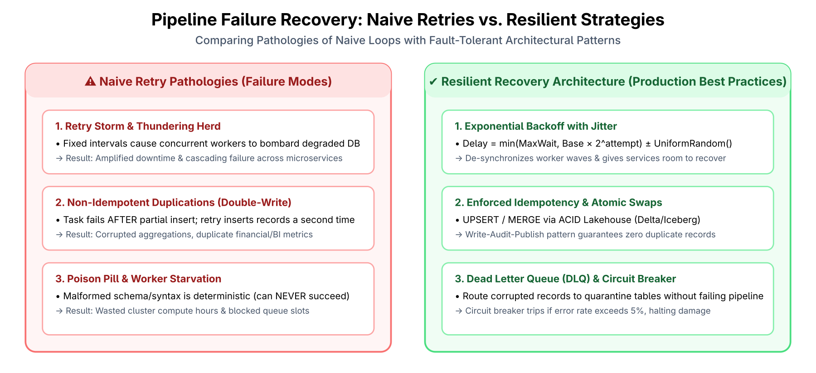
FRAMEWORKS BIG DATA — THÈME 4
Axe 4 : Risques et Effets Pervers des Réessais Naïfs (Naive Retries)
Quand le mécanisme de reprise aggrave la catastrophe :
1. Tempête de Réessais (Retry Storm) : Un délai fixe pousse des dizaines de tâches à réattaquer simultanément une base de données en surcharge (Thundering Herd).
2. Opérations Non-Idempotentes : Réexécuter aveuglément un 'INSERT INTO' après une coupure réseau produit des enregistrements en double : f(f(x)) ≠ f(x).
3. La Pilule Empoisonnée (Poison Pill) : Anomalie déterministe dans une ligne (ex: cast invalide int('bad_str')). Relancer 10 fois échouera 10 fois à coup sûr.
4. Hémorragie Budgétaire Cloud : Consommation futile de milliers d'heures de calcul pour des tâches mathématiquement condamnées à l'échec.
Notes:
Notes de l'orateur (2 min) :
- L'option par défaut 'retries: 3' sans réflexion est dangereuse.
- La partie gauche du schéma illustre ces 3 pathologies : la tempête qui achève le serveur, les doublons et la pilule empoisonnée.

Slide 13
FRAMEWORKS BIG DATA — THÈME 4
Axe 4 Ingénierie : Solutions Avancées et Alternatives Résilientes
L'arsenal architectural pour des reprises saines et robustes :
1. Backoff Exponentiel avec Gigue (Full Jitter)
Espacement exponentiel des délais d'attente combiné à un bruit aléatoire uniforme :
t_wait = min(t_max, U(0, t_base · 2^attempt))
• Désynchronisation des requêtes concurrentes.
• Dissolution du troupeau tonitruant pour permettre aux systèmes cibles de respirer et guérir.
2. Idempotence Stricte (ACID Merge)
Garantie mathématique qu'exécuter l'opération 1 fois ou 100 fois produit rigoureusement le même état :
f(f(x)) = f(x)
• Substitution de l'INSERT aveugle par l'instruction atomique MERGE / UPSERT dans Delta Lake et Iceberg.
• Élimination absolue de tout risque de duplication.
3. Files de Quarantaine (Dead Letter Queues - DLQ)
Traitement ciblé des pilules empoisonnées :
• Capture des lignes défaillantes via bloc Try-Catch et routage vers une table quarantine_records.
• Poursuite ininterrompue du traitement des millions de lignes saines restantes.
• Notification des ingénieurs pour inspection ultérieure.
Notes:
Notes de l'orateur (2 min) :
- Présentation des solutions de la partie droite du schéma.
- Le Full Jitter est l'algorithme standard d'Amazon AWS pour éviter les collisions.
- L'idempotence est la règle numéro un d'un pipeline fiable.

Slide 14
FRAMEWORKS BIG DATA — THÈME 4
Matrice Comparative : Approche Naïve vs Architecture de Production
Dimension d'Ingénierie | Pratique Naïve Classique | Architecture Résiliente de Production | Outils & Technologies
Gestion de Reprise | Relance intégrale du DAG depuis le début | Reprise sélective granulaire et isolation en pods K8s | Airflow K8s, Dagster Assets
Contrôle Qualité | Audit manuel, ou attente des plaintes métiers | Contrôles d'assertions proactifs et disjoncteurs | Great Expectations, Soda Core
Diagnostic des Pannes | Fouille artisanale dans des logs éparpillés | Traçabilité fine au niveau des colonnes et graphes OpenLineage | OpenLineage, Marquez, DataHub
Politique de Réessai | Réessais immédiats à intervalles fixes | Décroissance exponentielle avec gigue + merge idempotent + DLQ | Backoff with Jitter, Lakehouse, DLQ
Protection des Sorties | Écritures directes dans les tables cibles | Pattern Write-Audit-Publish atomique (branches de staging) | Apache Iceberg, Delta Branches
Notes:
Notes de l'orateur (2 min) :
- Synthèse globale démontrant le passage du bricolage artisanal à l'ingénierie industrielle de la donnée.
- Chaque défi trouve sa réponse dans un standard technique éprouvé.

Slide 15
Synthèse et Recommandations pour l'Ingénieur de Données
1. La Fiabilité se Conçoit Dès le Départ (Reliability by Design) : Concevoir chaque composant pour être rigoureusement idempotent et réexécutable sans effets de bord.
2. Zéro Confiance envers les Sources (Zero-Trust Data) : Postuler que toute donnée entrante est potentiellement corrompue et imposer des portes de validation à chaque palier.
3. Le Lignage comme Citoyen de Premier Rang (First-Class Lineage) : Intégrer OpenLineage dès la conception pour effondrer le MTTR de plusieurs heures à quelques secondes.
4. Dompter les Politiques de Retries : Éradiquer les réessais aveugles : privilégier le Full Jitter Backoff et isoler les anomalies dans des Dead Letter Queues.
Merci pour votre attention — Place aux questions et échanges (Session Q&A)
Notes:
Notes de l'orateur (1 min) :
- Récapitulation des 4 principes directeurs du Data Reliability Engineer.
- Remerciements à l'enseignant et à l'audience, et ouverture de la discussion technique.

